Slide 1
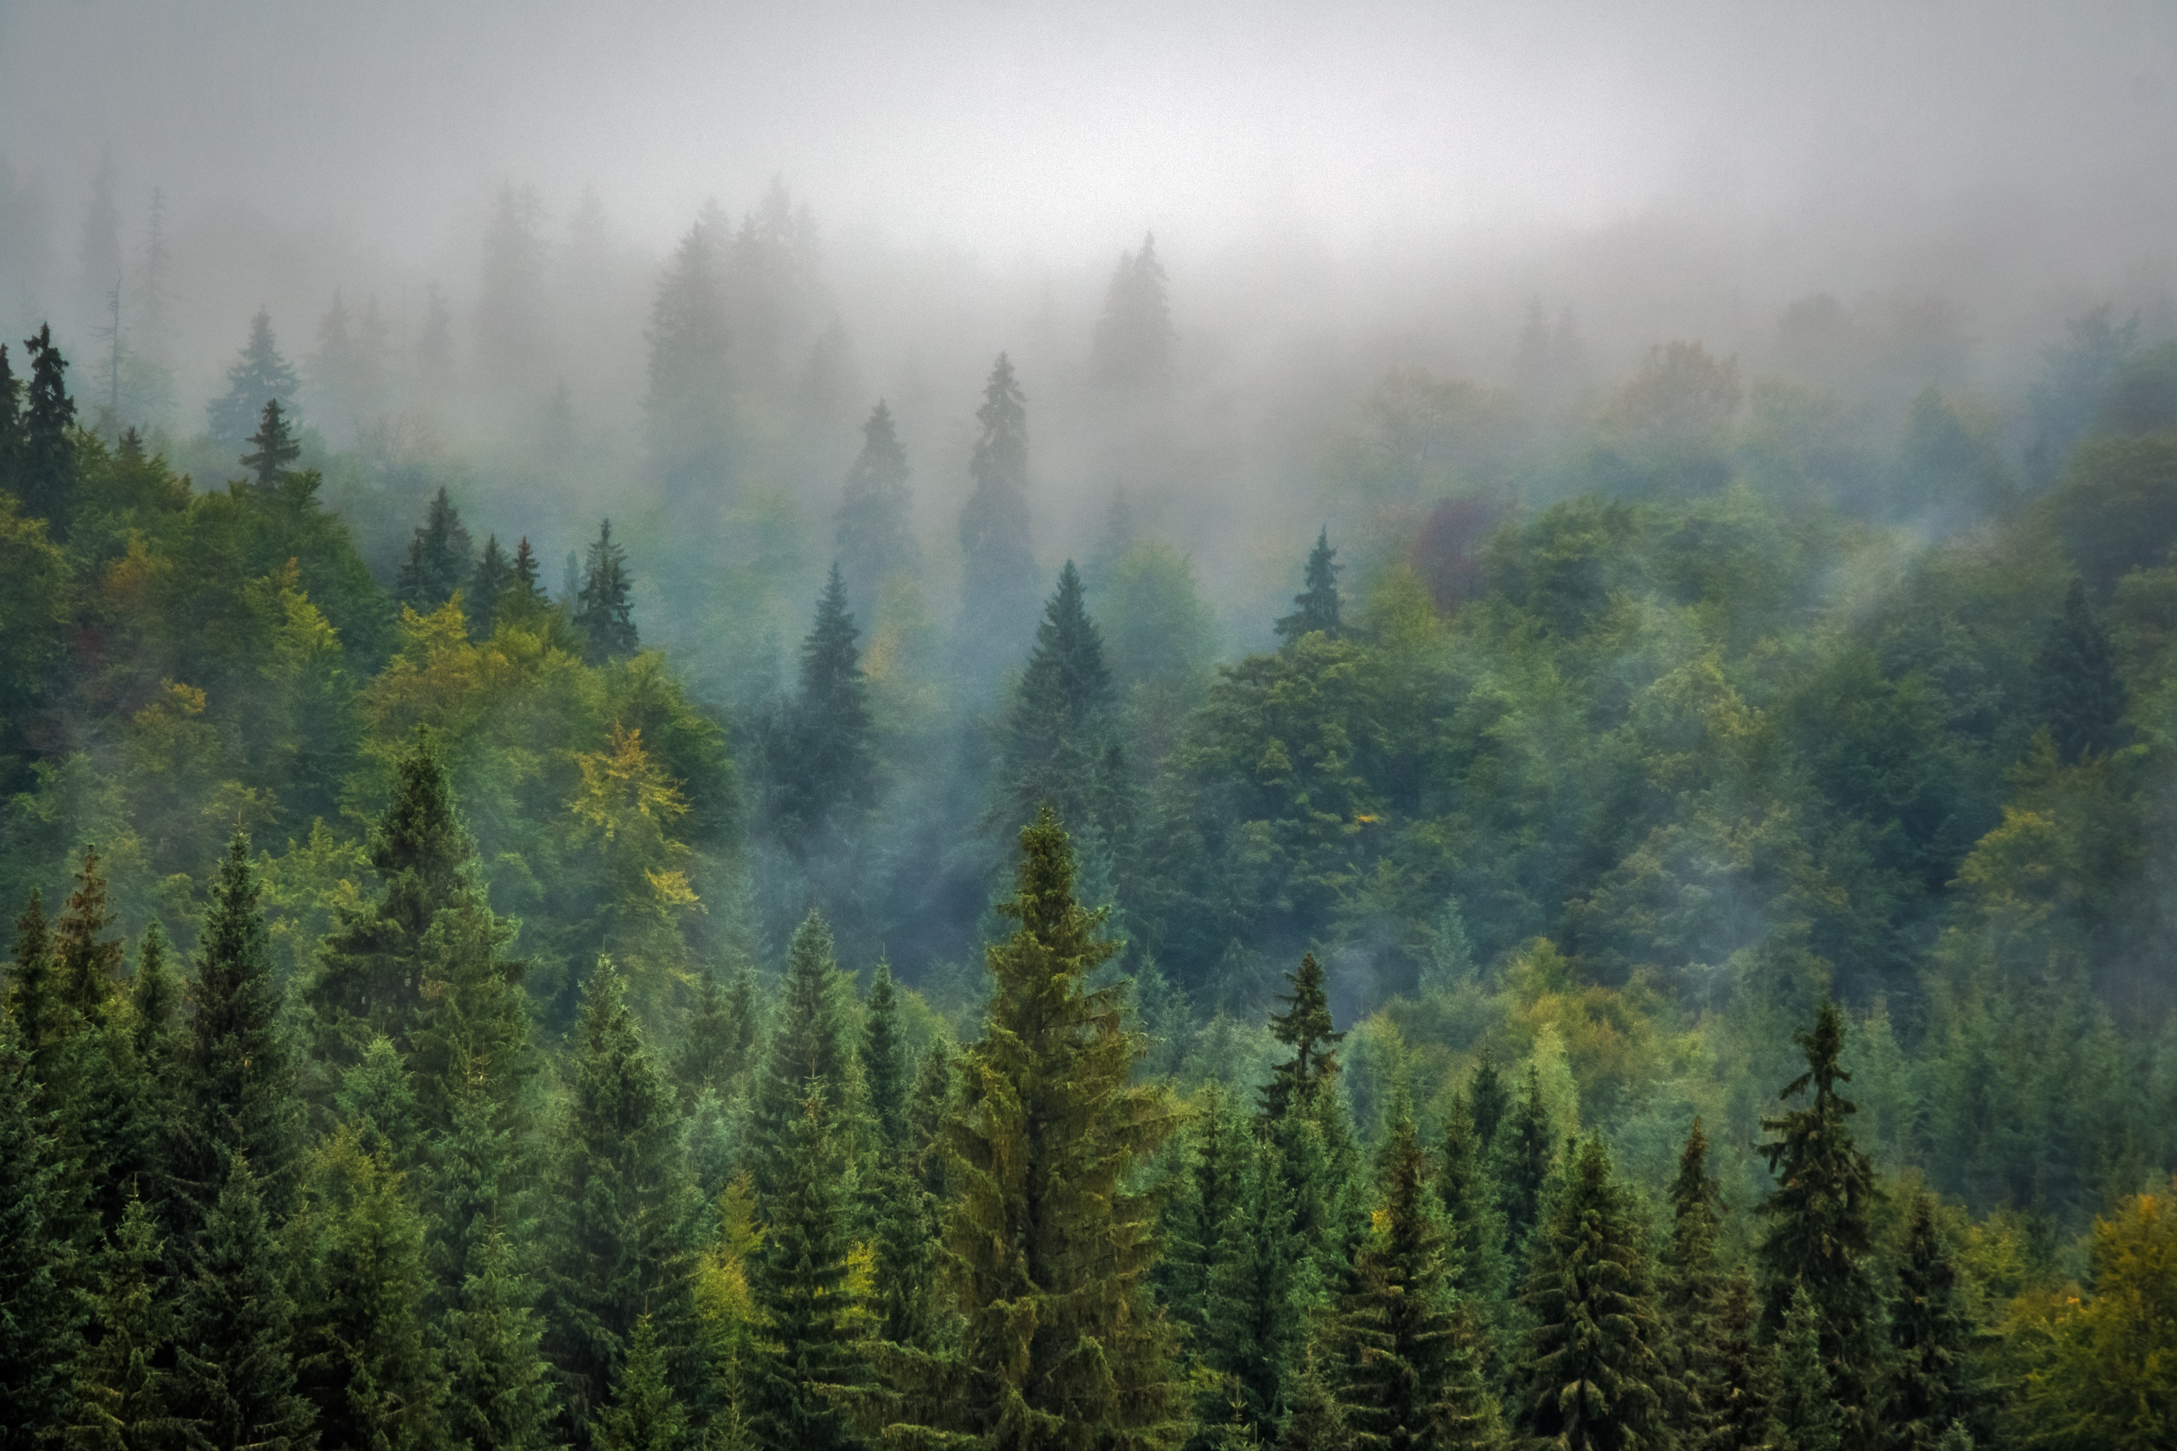


Home
Sobre
Requisitos
Wireframe
Projeto
01
MVP BACK-END:
Teré Verde
Mariana Araújo

Slide 2
02
Home
Sobre
Requisitos
Wireframe
Projeto
Objetivo:
PÚBLICO ALVO
POPULAÇÃO DE TERESÓPOLIS
VISITANTES E TURISTAS
ADMINISTRADORES DO SITE
Criar um website que permita o acesso de informações sobre o Parque Nacional da Serra dos Órgãos, Parque Estadual dos Três Picos e o Parque Natural Municipal Montanhas de Teresópolis.

Slide 3
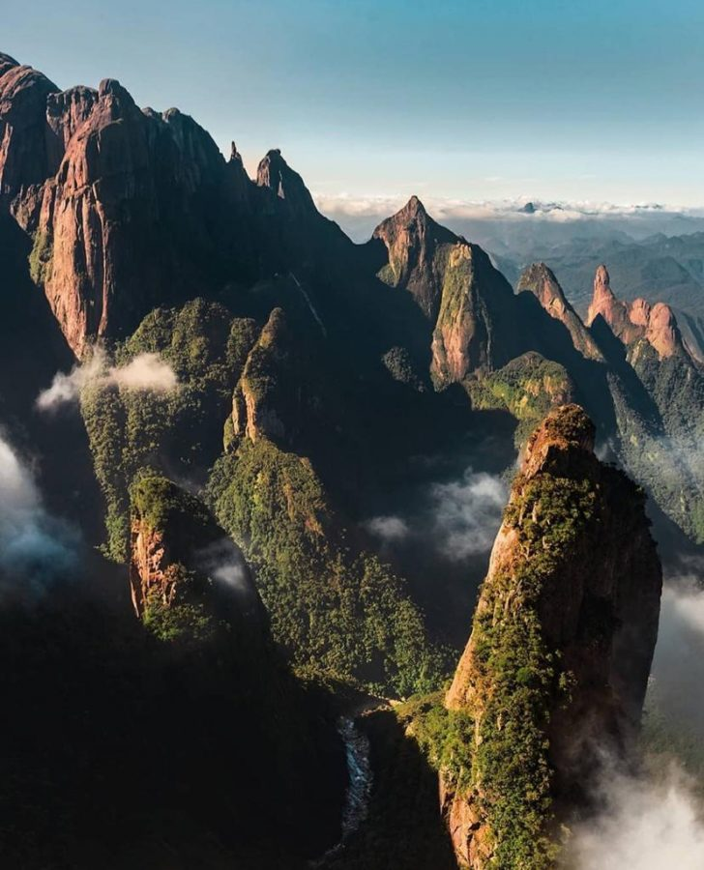
Home
Sobre
Requisitos
Wireframe
Projeto
03
REQUISITOS FUNCIONAIS
VISUALIZAR PARQUES
VISUALIZAR EVENTOS
PORTAL DO ADMINISTRADOR
CADASTRO DE EVENTO
LISTAGEM DE EVENTO

Slide 4
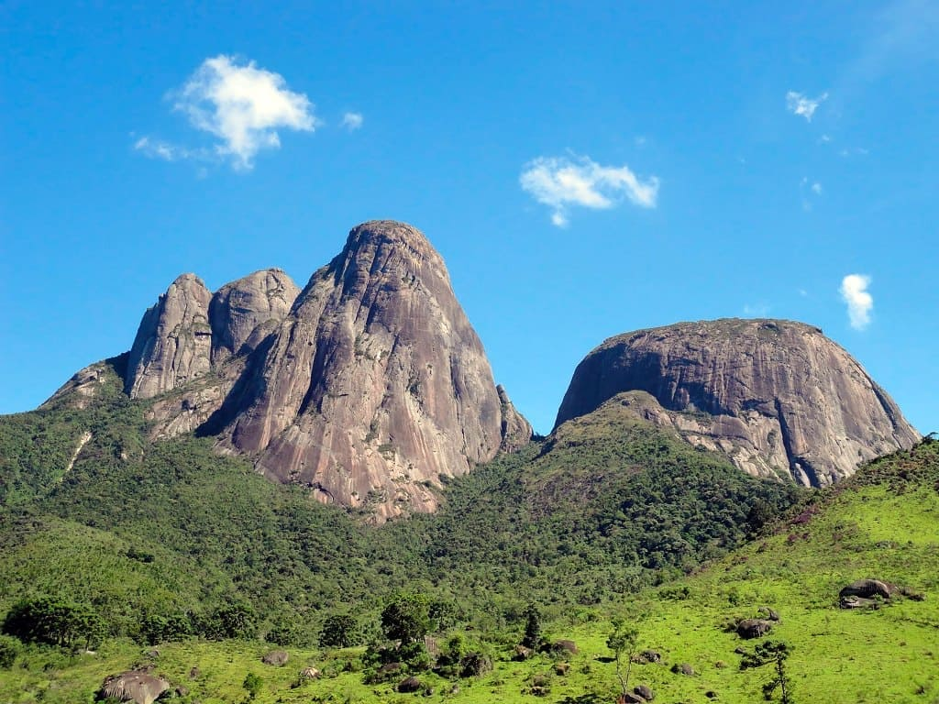
Home
Sobre
Requisitos
Wireframe
Projeto
04
REQUISITOS NÃO FUNCIONAIS
SEGURANÇA
DESEMPENHO
ARMAZENAMENTO
NAVEGAÇÃO INTUITIVA
MANUTENIBILIDADE

Slide 5
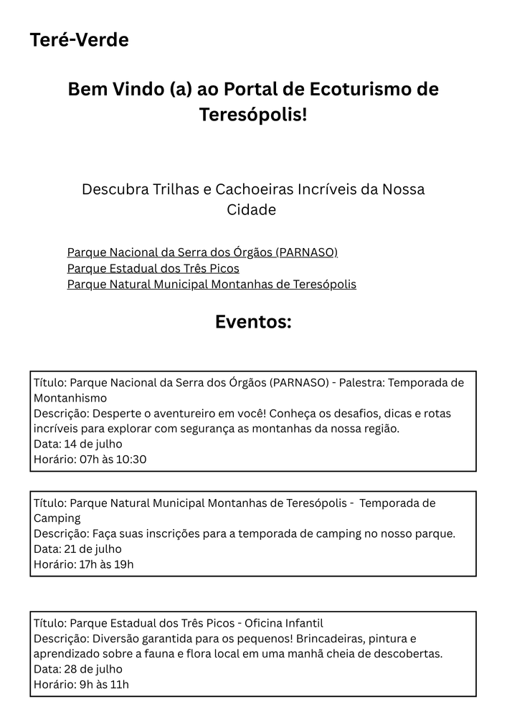
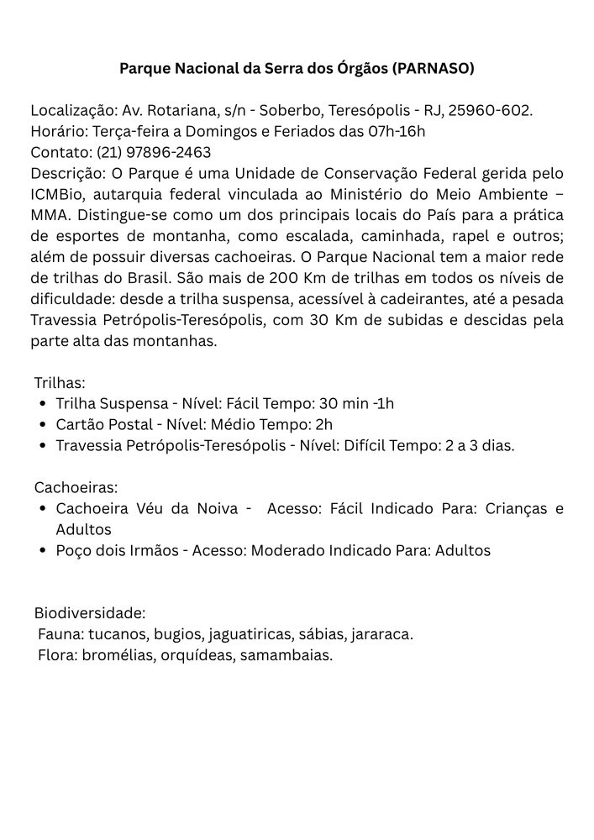
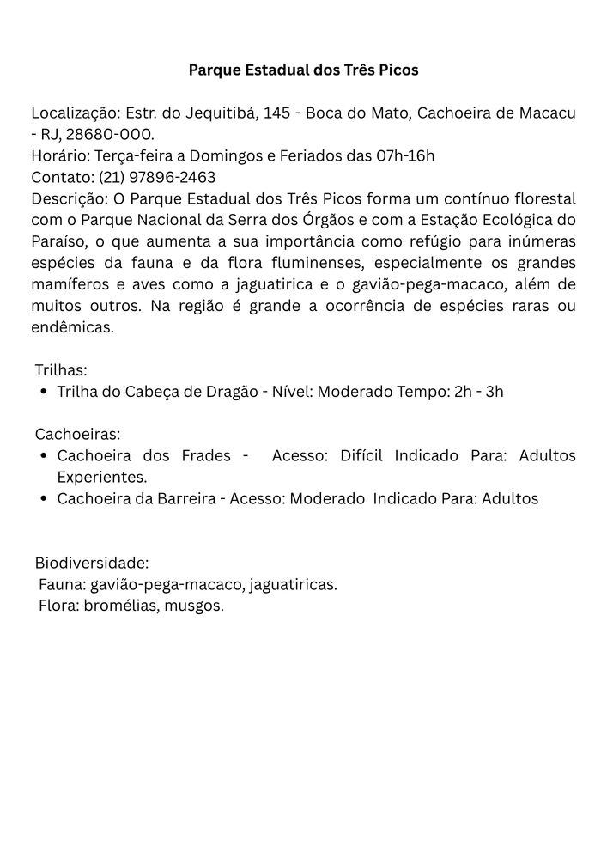
Home
Sobre
Requisitos
Wireframe
Projeto
05

Slide 6
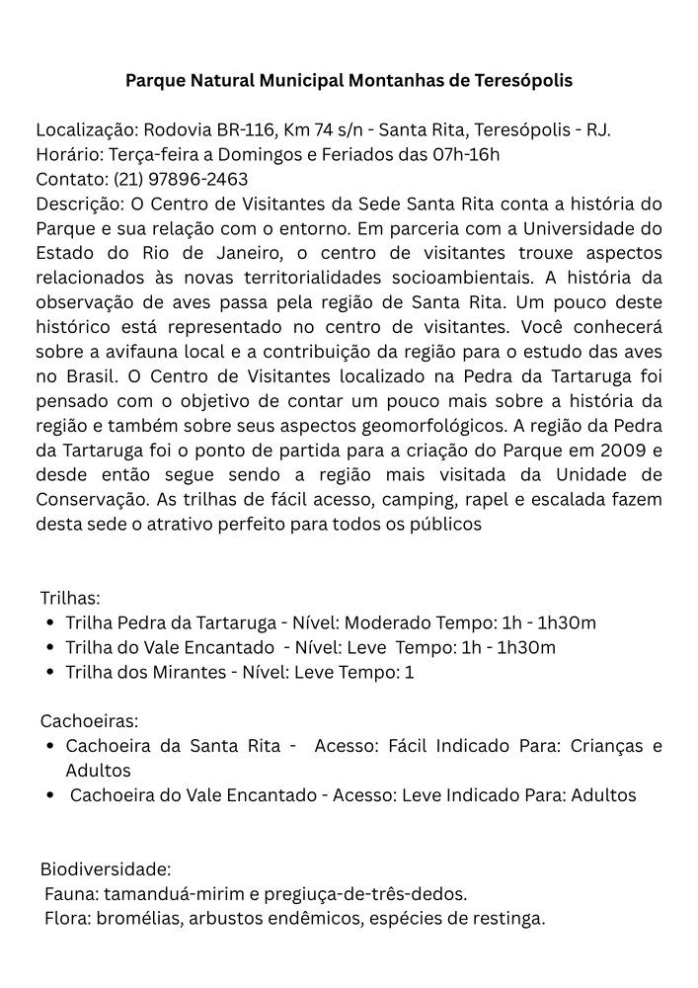
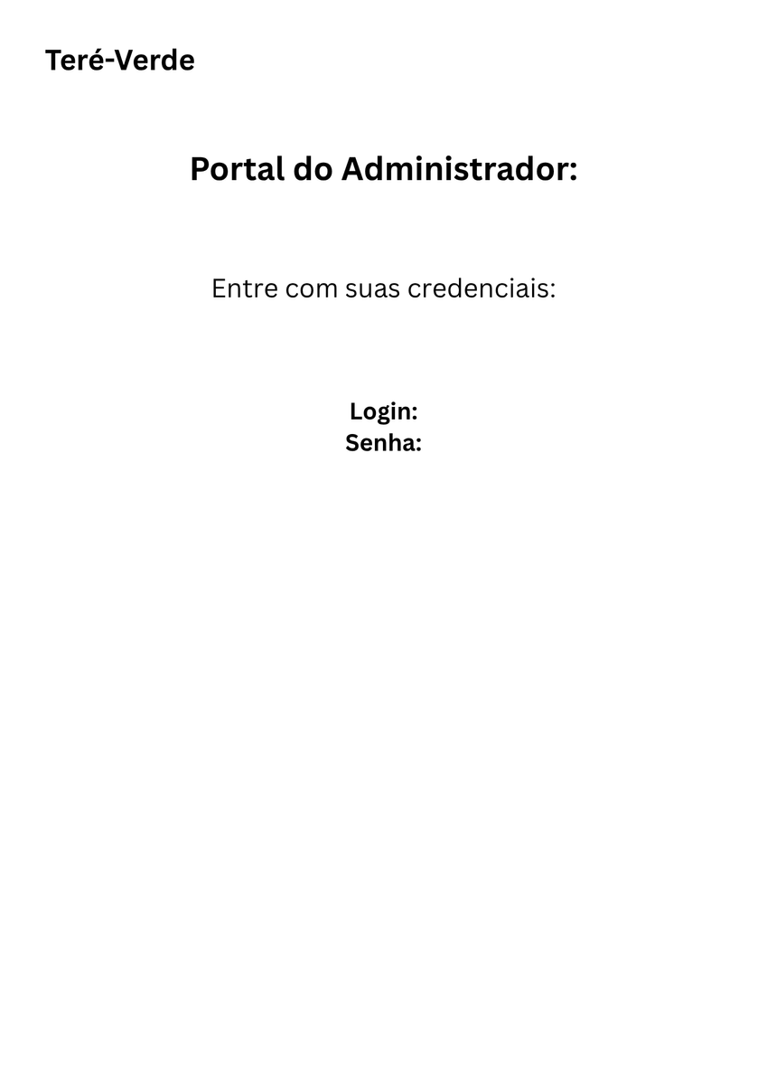
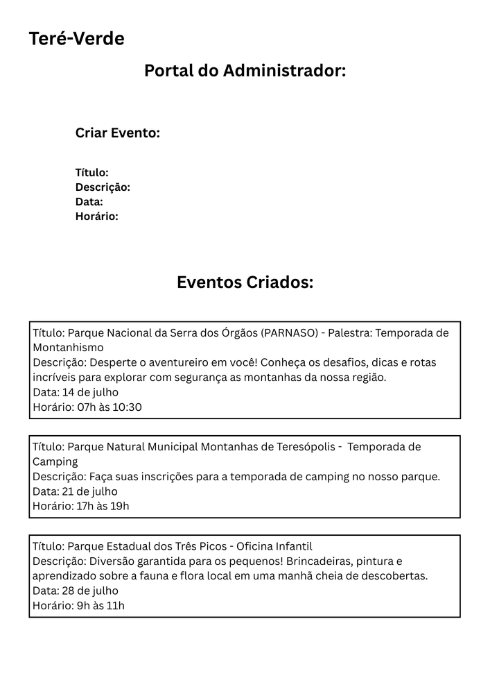
Home
Sobre
Requisitos
Wireframe
Projeto
06

Slide 7
Home
Sobre
Requisitos
Wireframe
Projeto
07
Tecnologias:
LINGUAGENS E FRAMEWORK
NODE.JS
EXPRESS.JS
APLICATIVOS E SITES
VISUAL STUDIO CODE
CANVA
GITHUB

Slide 8
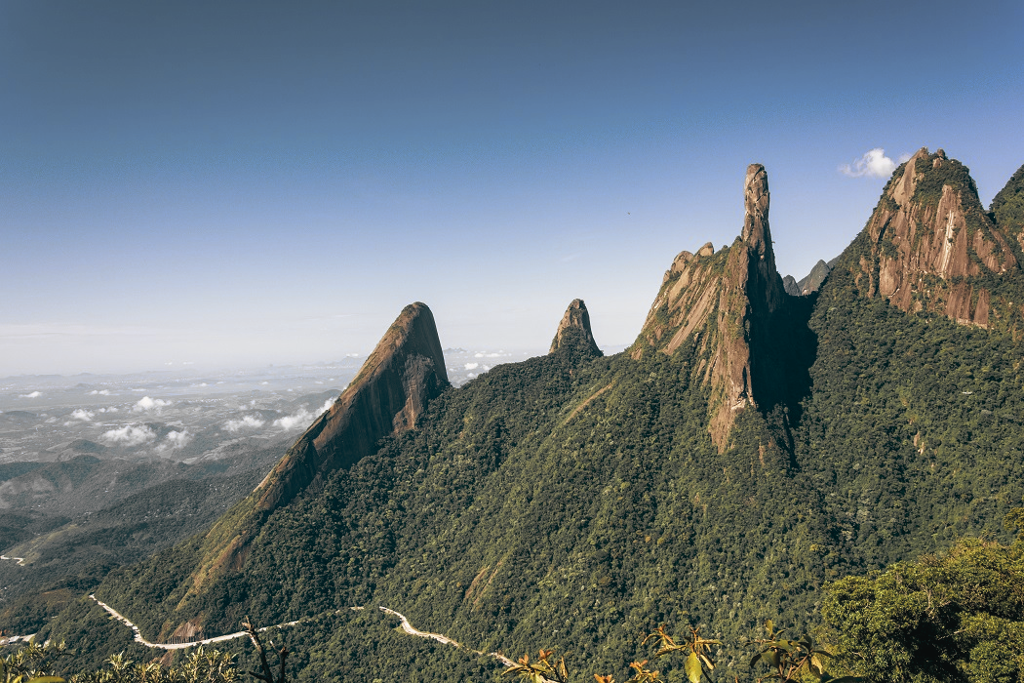
Home
Sobre
Requisitos
Wireframe
Projeto
08
SOLUÇÃO

Slide 9
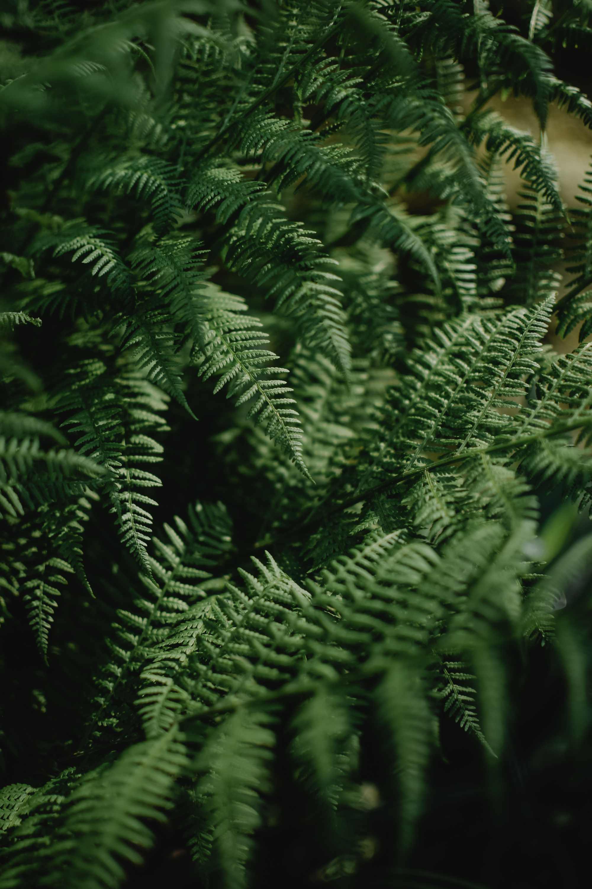
Home
Sobre
Requisitos
Wireframe
Projeto
09
MELHORIAS FUTURAS:
GARANTIR SEGURANÇA AVANÇADA
LOGIN PERSONALIZADO
EDIÇÃO E EXCLUSÃO DE EVENTO

Slide 10

Home
Sobre
Requisitos
Wireframe
Projeto
10
GITHUB:
Perfil:
marianaaraujo1603
Link do Projeto:
https://github.com/marianaaraujo1603/Tere-Verde

Slide 11
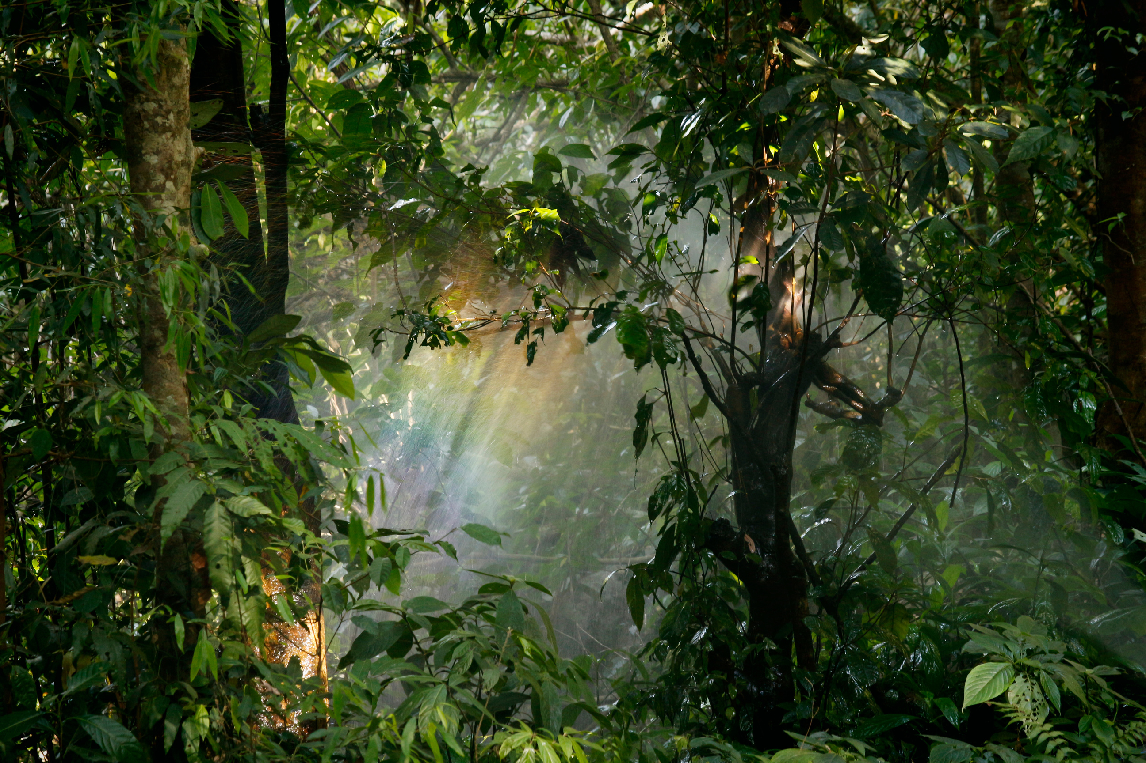
Home
Sobre
Requisitos
Wireframe
Projeto
11
obrigada
-

